Slide 1
Лекция 11 по дисциплине «Безопасность жизнедеятельности» Тема 4 Пожарная безопасность
доцент, к.т.н., Трифонова Татьяна Евгеньевна

Slide 2
Средства и методы тушения пожаров

Slide 3
Для подавления горения необходимо выполнение хотя бы одного из следующих условий: - изоляция очага горения от воздуха или снижение концентрации кислорода,
разбавлением негорючими газами до значения, при котором не может
происходить горение;
- охлаждение очага горения ниже определенных температур;
- интенсивное торможение (ингибирование) скорости химических реакций в
пламени;
- механический срыв пламени сильной струей воды или газа;
- создание условий огнепреграждения, т.е. таких условий при которых пламя
распространяется через узкие каналы.

Slide 4
Важнейшими параметрами пожаров, определяющими условия их тушения, являются:
- физико-химические свойства горящего материала, oт которых зависит выбор огнетушащего вещества;
- пожарная нагрузка, под которой подразумевается масса всех горючих и трудногорючих материалов, находящихся на рассматриваемом объекте, отнесенная к площади пола помещения или поверхности, занимаемой материалами на открытом воздухе;
- скорость выгорания пожарной нагрузки;
- газообмен очага пожара с окружающей средой и с внешней атмосферой;
- теплообмен между очагом пожара и окружающими материалами и конструкциями;
- размеры и форма очага пожара и помещения, в котором произошел пожар;
- метеорологические условия.

Slide 5
Пожаротушение подразделяется на:
поверхностное, заключающееся в подаче огнетушащих веществ непосредственно на очаг горения,
и o6ъемное, заключающееся в создании в районе пожара среды, не поддерживающей горение.

Slide 6
Поверхностное тушение, называемое также тушением пожара по площади, может применяться для пожаров почти всех видов и требует использования огнетушащих составов, которые можно подавать в очаг пожара на расстоянии (жидкостные, пены, порошки).

Slide 7
Объемное тушение может применяться в ограниченном объеме (в помещениях, отсеках, галереях и т. п.) и основано на создании огнетушащей среды во всем объеме атмосферы.
Для объемного тушения используют огнетушащие вещества (газовые, аэрозольные и порошковые составы), которые могут распределяться в атмосфере защищаемого объема и создавать в каждом элементе огнетушащую концентрацию.
Способ объемного тушения представляется наиболее прогрессивным. Он обеспечивает не только быстрое и надежное прекращение горения, но и флегматизацию этого объема, т.е. предупреждение образования взрывоопасной среды.

Slide 8
В зависимости от вида применяемой пожарной техники тушение подразделяется на:
тушение первичными средствами - огнетушителями (переносными и передвижными) и размещаемыми в зданиях пожарными кранами,
передвижными - различными пожарными автомобилями,
стационарными - специальными установками с запасом огнетушащих веществ, приводимыми автоматически или вручную.

Slide 9
Поверхностное тушение осуществляется всеми видами пожарной техники, но преимущественно первичными средствами и передвижными установками.
Объемное тушение - стационарными установками.

Slide 10
Современные огнетушащие вещества
Под огнетушащим веществом понимается вещество, обладающее физико-химическими свойствами, позволяющими создать условия прекращения горения.
К огнетушащим веществам предъявляются следующие требования:
они должны обеспечивать тушение пожара поверхностным или объемным способом их подачи;
должны применяться для тушения пожара тех материалов, взаимодействие с которыми не приводит к опасности возникновения новых очагов пожара или взрыва;
должны сохранять свои свойства, необходимые для тушения пожара, в процессе транспортирования и хранения;
не должны оказывать опасное для человека и окружающей среды воздействие, превышающее принятые допустимые значения.

Slide 11
В качестве огнетушащих веществ применяются:
вода,
химическая или воздушно-механическая пены,
инертные газообразные разбавители воздуха,
галоидоуглеводородные составы,
порошки,
комбинированные составы.

Slide 12
Все существующие огнетушащие вещества оказывают, как правило, комбинированное воздействие на процесс горения.
Вода может охлаждать и изолировать (или разбавлять) источник горения.
Пены также изолируют и охлаждают.
Газовые составы воздействуют на процесс горения одновременно как ингибиторы и как разбавители.
Порошки могут ингибировать горение и создавать условия огнепреграждения при образовании устойчивого порошкового облака.

Slide 13
Любое огнетушащее вещество имеет какое-либо одно доминирующее свойство.
Вода оказывает преимущественно охлаждающее воздействие на пламя.
Пены ‑ изолирующее.
Галоидоуглеводородные и порошковые составы ‑ специфическое ингибирующее
действие.

Slide 14
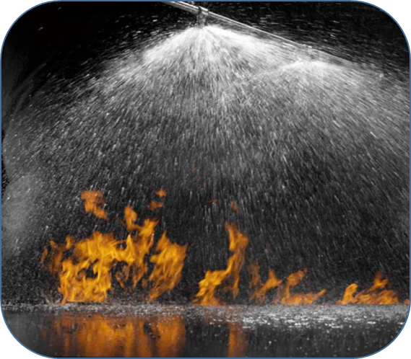
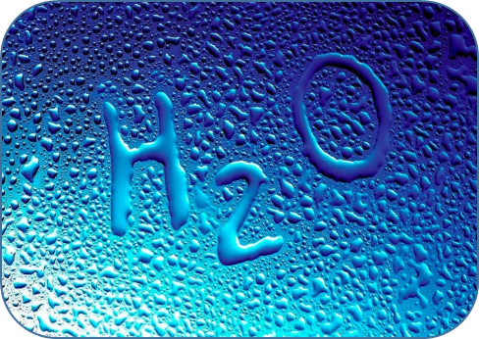
Вода
Вода является средством, наиболее широко применяемым для тушения пожаров.
Достоинства воды
Недостатки воды
• доступность и дешевизна, • значительная теплоемкость, • высокая скрытая теплота испарения, • подвижность, • химическая нейтральность, • отсутствие ядовитости.
• плохая смачивающая способность,
• малая вязкость, затрудняющее тушение
волокнистых, пылевидных и, особенно,
тлеющих материалов,
• не все материалы можно тушить водой.

Slide 15
Известны два способа подачи воды в очаг горения – в виде сплошных и распыленных струй.
Сплошные струи представляют собой поток воды, имеющий высокую скорость и сравнительно небольшое сечение.
Распыленные струи – поток воды, состоящий из мелких капель.

Slide 16
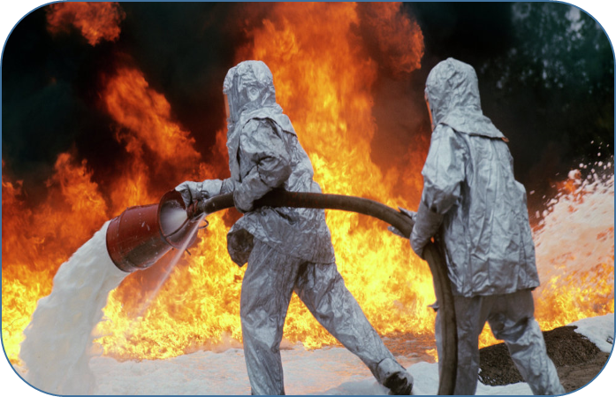
Тушение пенами
Пена - огнетушащий состав, наиболее широко применимый при пожаротушении на предприятиях химической, нефтехимической и нефтеперерабатывающей промышленности, представляет собой коллоидную систему, состоящую из пузырьков газа, окруженных пленками жидкости.

Slide 17
Пены применяют для тушения твердых и жидких веществ, не вступающих во взаимодействие с водой.
Растекаясь, пена полностью покрывает поверхность горючего, образуя слой определенной толщины.
Огнетушащая способность пены обусловлена ее изолирующим действием, т. е. способностью препятствовать прохождению в зону пламени горючих паров.

Slide 18
Огнетушащие свойства пены определяются также ее кратностью, стойкостью, дисперсностью и вязкостью.
Кратностью пены называется отношение объема пены к объему жидкой фазы или к объему раствора, из которого она образована).
С течением времени пена разрушается. Разрушение ее обусловлено старением, влиянием поверхности, на которую она нанесена, температурой и условиями подачи.

Slide 19
Стойкость пены характеризуется ее сопротивляемостью процессу разрушения и оценивается продолжительностью выделения из пены 50 % жидкой среды.
Пены с большей кратностью менее стойки.
Химическая пена, как правило, более стойка, чем воздушно-механическая.

Slide 20
Дисперсность пены обратно пропорциональна размерам пузырьков и во многом определяет ее качество.
Чем выше дисперсность, тем лучше пена, выше ее стойкость и огнетушащая эффективность. С повышением кратности пены ее дисперсность уменьшается.

Slide 21
В зависимости от способа и условий получения огнетушащую пену подразделяют на химическую и воздушно-механическую различной кратности.
Химическая пена образуется при взаимодействии растворов кислот и щелочей в присутствии пенообразующего вещества и представляет собой концентрированную эмульсию диоксида углерода в водном растворе минеральных солей, содержащем пенообразующее вещество.

Slide 22
Механическая пена содержит добавки, называемые пенообразователями и пенопорошками, некоторые природные (содержащие белок) и синтетические (сульфокислоты, их соли и т. д.) поверхностно-активные вещества.
Кроме того, для повышения устойчивости пен в них вводят стабилизаторы (соли поливалентных металлов, глинозем и др.).

Slide 23
Объемное тушение инертными газообразными разбавителями воздуха
Объемное тушение основано на создании в защищаемом объекте среды, не поддерживающей горения, и является одним из наиболее эффективных способов защиты помещений от пожаров.
Наряду с возможностью быстрого тушения этот способ обеспечивает предупреждение взрыва при накоплении в помещении газов и паров.

Slide 24
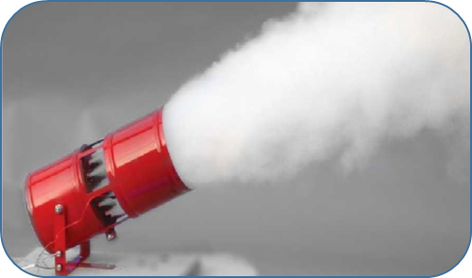
К инертным разбавителям относятся:
диоксид углерода (СО₂),
азот (N₂),
аргон (Аг),
водяной пар (Н₂О),
дымовые газы,
инерген (смесь N₂, CO₂ и Аг),
фторсодержащие углеводороды (хладоны: 23 – СF 3Н, 125 -C₂F₅H, 236 - C₃F₆H₂, 227 - C₃F₇H).

Slide 25
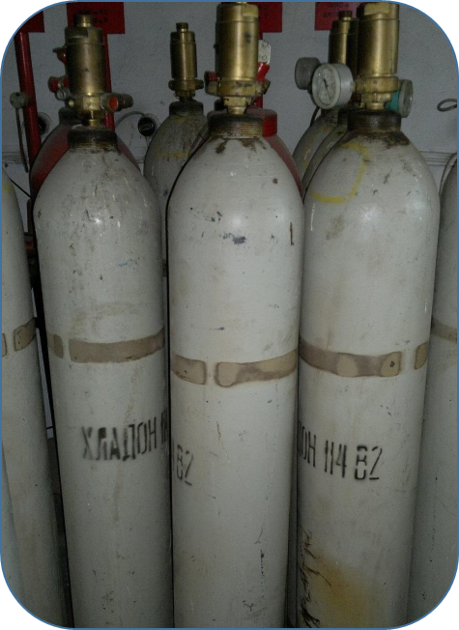
Тушение галоидоуглеводородными составами
К таким огнетушащим веществам относятся составы на основе галоидопроизводных предельных углеводородов, в которых атомы водорода замещены полностью или частично атомами галоидов.
Галоидоуглеводороды являются летучими соединениями. Они плохо растворяются в воде, но хорошо смешиваются со многими органическими веществами.
Хладоны имеют высокую плотность как в жидком, так и газообразном состоянии, что обеспечивает возможность создания струи и проникновения капель в пламя, а также удержание паров около очага горения.

Slide 26
Тушение галоидоуглеводородными составами
Достоинства
Недостатки
возможность создания струи и проникновения капель в пламя;
низкие температуры замерзания позволяют применять их при минусовых температурах;
хорошими диэлектрическими свойствами, поэтому их можно использовать для тушения пожаров электрооборудования, находящегося под напряжением;
эффективно предупреждать возможность взрыва и даже подавлять возникший взрыв газо- и паровоздушной смеси.
Экологическая вредность, обусловливаемая их озоноразрушающим действием.
Токсическое воздействие на человека.

Slide 27
Огнетушащие составы на основе хладонов используются для защиты от пожаров:
вычислительных центров,
особо опасных цехов химических предприятий,
окрасочных камер, сушилок,
складов с горючими жидкостями,
архивов, музейных залов
других очень ценных объектов или объектов повышенной пожаро- и взрывоопасности.

Slide 28
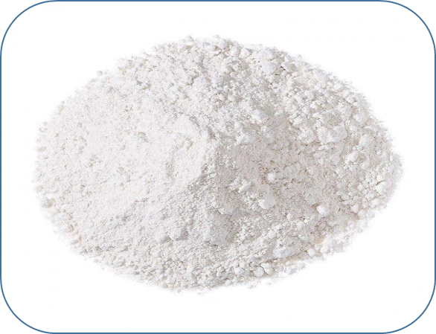
Тушение порошками
Огнетушащие порошки представляют собой
мелко измельченные минеральные соли с
различными добавками, препятствующими
слеживаемости и комкованию.

Slide 29
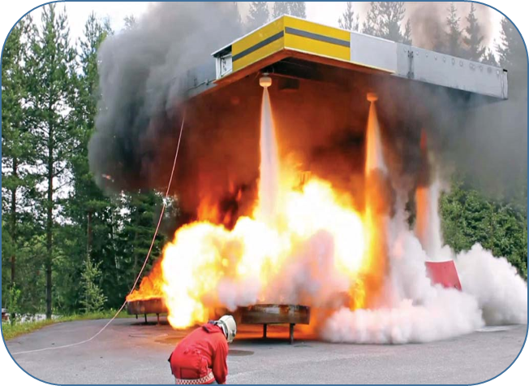
Порошки обладают рядом преимуществ перед другими огнетушащими веществами:
• высокой огнетушащей способностью, превышающей способность таких сильных ингибиторов горения, как галоидоуглеводороды;
• универсальностью применения, так как порошки подавляют горение материалов, которые невозможно тушить водой и другими веществами (например, металлы и некоторые металлосодержащие соединения);
• возможностью применения разных способов пожаротушения, предупреждения (флегматизации) и подавления взрыва.

Slide 30
Аэрозольные огнетушащие составы
Огнетушащий состав получается сжиганием твердотопливной композиции (ТТК) окислителя и восстановителя.
В качестве окислителя обычно используются неорганические соединения щелочных металлов (преимущественно нитрат калия (КNО₃) и перхлорат калия (КСlO₄), в качестве горючего-восстановителя - органические смолы (эпоксидный идитол и т.п.).
Эти ТТК могут гореть без доступа воздуха.

Slide 31
Образуемый в качестве продукта сгорания, аэрозоль состоит из газовой фазы (преимущественно диоксида углерода) и взвешенной конденсированной фазы в виде тончайшего порошка, аналогичного огнетушащим порошкам на основе хлорида и карбоната калия.

Slide 32
Тушение комбинированными составами
Тушение основано на сочетании свойств различных огнетушащих средств. При их использовании огнетушащая способность одного компонента состава дополняется огнетушащей способностью другого, кроме того, улучшаются условия доставки огнетушащего вещества на место пожара.
Наиболее эффективные составы – комбинации носителя с сильным ингибитором горения (водно-хладоновая эмульсия, комбинации воздушно-механической пены с хладоном).
Для объемного тушения применяют азотно-хладоновый и углекислотно-хладоновый составы (снижают в 4-5 раз расход бром-хладонов).

Slide 33
Первичные средства тушения пожаров

Slide 34
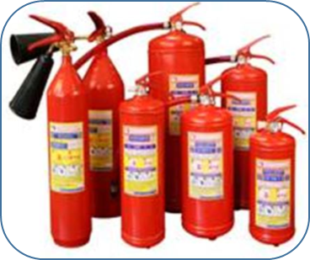
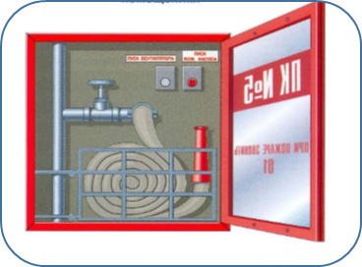
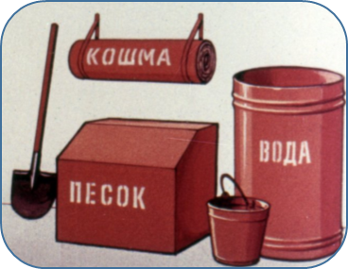
К первичным средствам пожаротушения относятся внутренние пожарные краны, различного типа огнетушители, песок, войлок, кошма, асбестовое полотно.
Применяют первичные средства пожаротушения для тушения небольших очагов пожара (очаг пожара - это место первоначального возникновения пожара) и предназначены для локализации или тушения пожара на начальной стадии его развития, т.е. когда пожар не вышел за границы места первоначального возникновения.

Slide 35
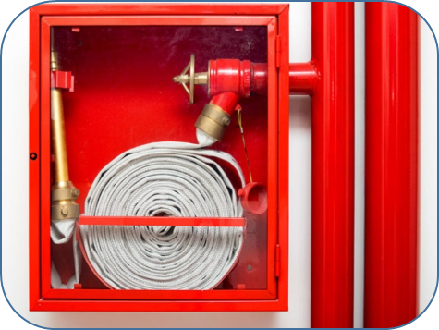
Внутренний пожарный кран – элемент внутреннего пожарного водопровода.
Он должен быть расположен на высоте 1,35 м от пола на лестничных клетках у входов, в коридорах. Пожарный кран снабжается рукавом диаметром 50 мм, длиной 10 или 20 м.
В каждом защищаемом помещении должно быть не менее двух пожарных кранов.
Расход воды на работу внутренних пожарных кранов принимается, исходя из условия подачи воды на одну или две струи. Производительность каждой струи должна быть не менее 2,5 л/с.

Slide 36
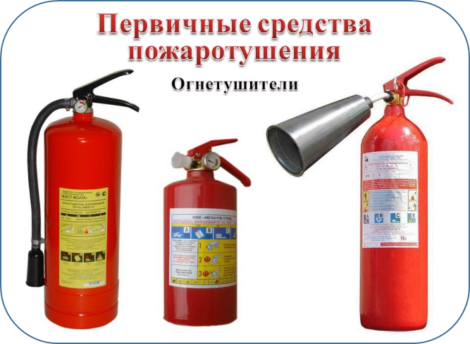
Огнетушитель - это переносное или передвижное устройство для тушения очага пожара за счет выпуска запасенного огнетушащего вещества.
Классификацию огнетушителей осуществляют:
по способу доставки к очагу пожара,
по видам применяемых ОТВ,
по принципу вытеснения ОТВ,
по значению рабочего давления вытесняющего
газа,
по возможности и способу восстановления
технического ресурса,
по назначению тушения пожаров различных
классов.

Slide 37
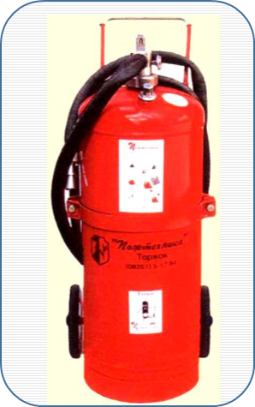
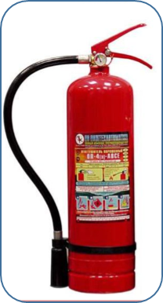
По способу доставки к очагу пожара огнетушители делятся на переносные (массой до 20 кг) и передвижные (массой не менее 20, но не более 400 кг).
Наличие колес или тележки является отличительной особенностью передвижных огнетушителей.

Slide 38
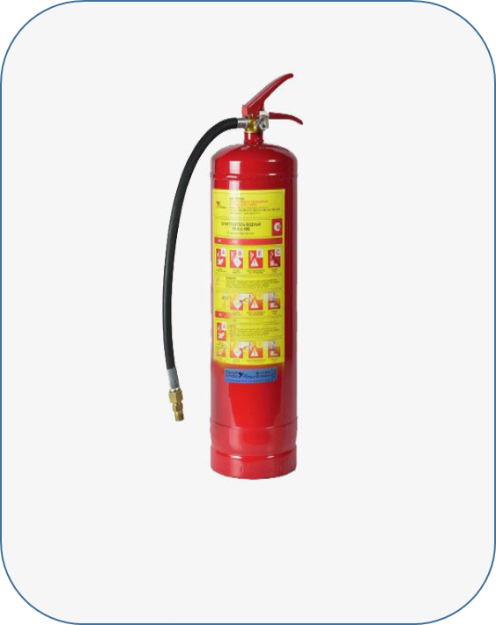
Огнетушители в соответствии с видами применяемых огнетушащих веществ подразделяются на классы.
1. Водные (ОВ).
Водные огнетушители по виду выходящей струи подразделяют на:
а) огнетушители с компактной струей ОВ(К);
б) огнетушители с распыленной струей (средний диаметр капель более 100 мкм) OB(P);
в) огнетушители с мелкодисперсной распыленной струей (средний диаметр капель менее 100 мкм) ОВ(М).

Slide 39
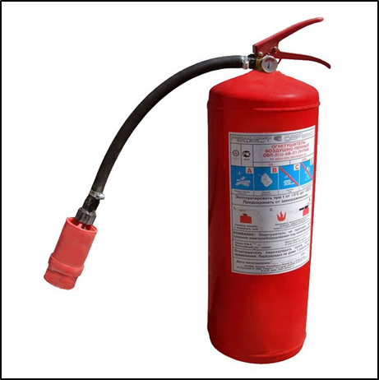
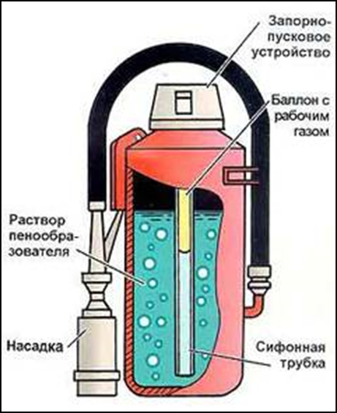
2. Пенные, которые подразделяются на:
а) химические пенные (ОХП) с зарядом химических веществ, которые в момент приведения огнетушителя в действие вступают в реакцию с образованием пены и избыточного давления;
б) воздушно-пенные (ОВП) с зарядом водного раствора пенообразующих добавок и специальным насадкой, в котором за счет эжекции воздуха образуется и формируется струя воздушно-механической пены.

Slide 40
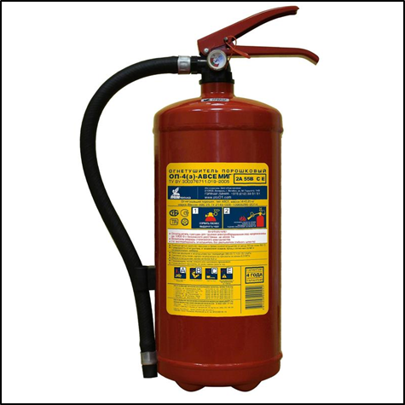
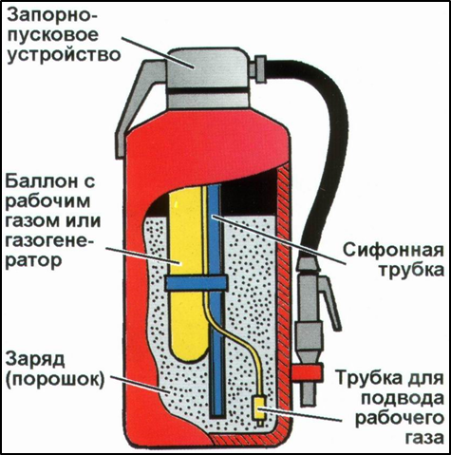
3. Порошковые (ОП).
Огнетушащие порошки в зависимости от классов пожара, которые ими можно потушить, делятся на:
порошки типа АВСЕ основной активный компонент фосфорно-аммонийные соли;
порошки типа ВСЕ основным компонентом этих порошков могут быть бикарбонат натрия или калия; сульфат калия; хлорид калия; сплав мочевины с солями угольной кислоты и т. д.;
порошки типа Д основной компонент хлорид калия; графит.

Slide 41
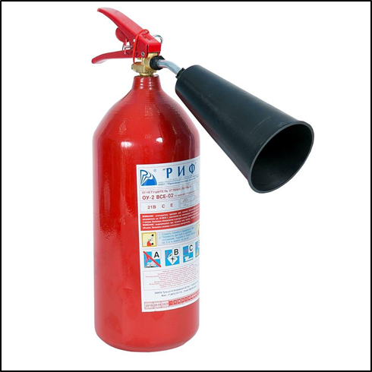
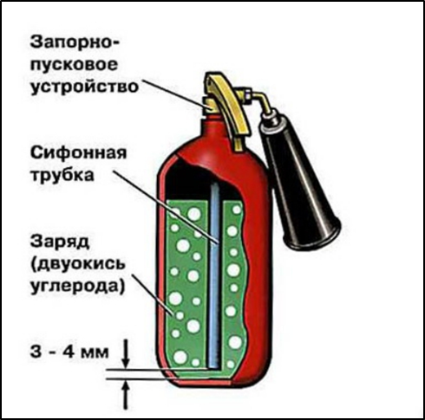
4. Газовые подразделяются на:
а) углекислотные (ОУ) с зарядом двуокиси углерода.
б) хладоновые (ОХ) с зарядом огнетушащего вещества на основе галоидированных углеводородов.

Slide 42
5. Комбинированные ‑ с зарядом двух различных огнетушащих веществ (например, порошок и раствор пенообразователя), которые находятся в разных емкостях огнетушителя.

Slide 43
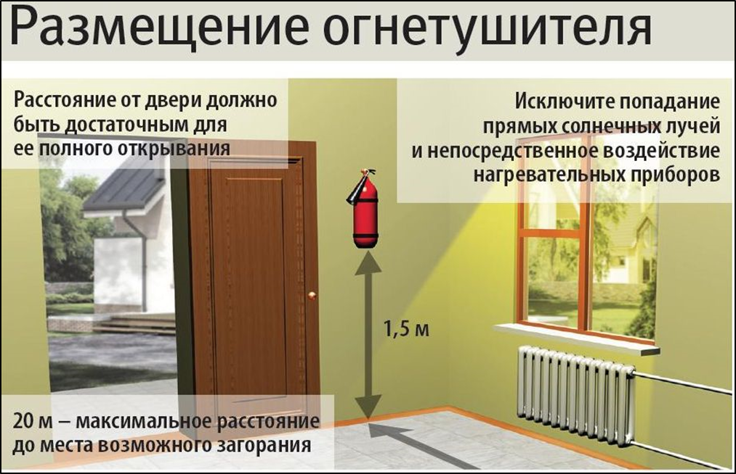
Огнетушители следует располагать на защищаемом объекте таким образом, чтобы они были защищены от воздействия прямых солнечных лучей, тепловых воздействий и других неблагоприятных факторов (вибрация, агрессивная среда, повышенная влажность
и т. д.).
Они должны быть хорошо видны и легкодоступны в случае пожара.
Предпочтительно размещать огнетушители вблизи мест наиболее вероятного возникновения пожара, вдоль путей прохода,
а также около выхода из помещения.
Огнетушители не должны препятствовать эвакуации людей во время пожара.

Slide 44
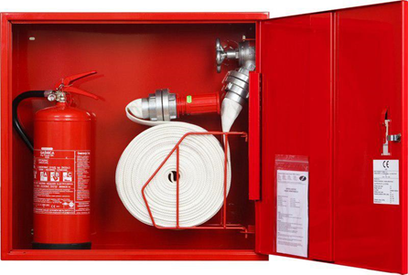
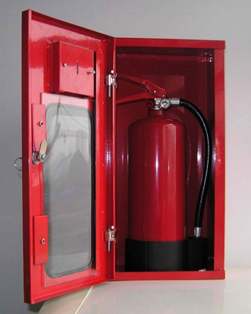
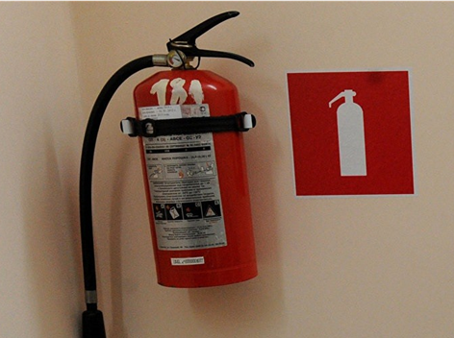
Рекомендуется переносные огнетушители устанавливать на подвесных кронштейнах или в специальных шкафах.
Огнетушители должны располагаться так, чтобы основные надписи и пиктограммы, показывающие порядок приведения их в действие, были хорошо видны и обращены наружу или в сторону наиболее вероятного подхода к ним.

Slide 45
Установки пожаротушения

Slide 46
Под установками пожаротушения понимается совокупность стационарных технических средств для тушения пожара за счет выпуска огнетушащих веществ.
По способу приведения в действие установок они подразделяются на: ручные (с ручным способом приведения в действие) и автоматические.
Автоматическая система пожаротушения

Slide 47
Установки пожаротушения классифицируются:
по способу пуска:
автоматическая установка пожаротушения с дублирующим ручным пуском (местным и/или дистанционным);
автоматическая установка пожаротушения без дублирующего ручного пуска;
ручная установка пожаротушения (с местным и/или дистанционным пуском);

Slide 48
по принципу тушения:
установки тушения по площади (распыленная вода, пена, порошки);
установки объемного тушения (диоксид углерода, галогенпроизводные и инертные газы, пар и пена высокой кратности);
установки локального тушения, располагаемые вблизи возможного очага пожара (огнетушащие вещества любого типа);
установки блокирующего действия (рекомендуются для преграждения распространения огня на другие объекты или исключения теплового воздействия на близлежащие технологические аппараты).

Slide 49
по виду огнетушащего средства:
установка водяного пожаротушения (спринклерная, дренчерная, лафетными стволами);
установка пенного пожаротушения (спринклерная, дренчерная);
установка порошкового пожаротушения;
установка газового (СО₂, хладонового, азотного, парового и др.) пожаротушения.

Slide 50
Автоматические установки пожаротушения (АУПТ) классифицируются:
по конструктивному исполнению - на спринклерные, дренчерные, агрегатные, модульные;
по виду огнетушащего вещества - на водяные, пенные, газовыe и порошковые,
по продолжительности пуска - сверхбыстродействующие (безынерционные, продолжительность пуска – до 0,1с), быстродействующие (безынерционные, продолжительность пуска-до 0,1-3 с), средней инерционности (продолжительность пуска - 3-30 с), инерционные (продолжительность пуска - свыше 30.

Slide 51
Водяные автоматические установки пожаротушения находят применение в различных отраслях народного хозяйства и используются для защиты объектов, где перерабатываются и хранятся такие вещества и материалы, как хлопок, древесина, ткани, пластмассы, лен, резина, горючие и сыпучие вещества, огнеопасные жидкости.
По конструктивному исполнению водяные АУП подразделяются на спринклерные и дренчерные.

Slide 52
Спринклерная установка пожаротушения представляет собой АУП, оборудованную спринклерными оросителями.
Спринклерный ороситель - устройство для разбрызгивания или распыливания воды и/или водных растворов, снабженное запорным устройством выходного отверстия, вскрывающимся при срабатывании теплового замка.
Под тепловым замком понимается запорный термочувствительный элемент, открывающийся при определенном значении температуры.

Slide 53
Один из недостатков спринклерной системы – инерционность.
Замки разрушаются через 2-3 мин с момента повышения температуры,
кроме того, вскрываются лишь те замки, которые оказались в зоне повышенных
температур, в то время как иногда эффективнее подавать воду сразу на всю
площадь защиты.

Slide 54
Этих недостатков лишена дренчерная установка пожаротушения.
Дренчеры, т.е. спринклерные головки без легкоплавких замков, устанавливаются на трубопроводах, монтируемых под перекрытиями.
Установка включается либо вручную, либо по сигналам от одного из видов технических средств (установок пожарной сигнализации, датчиков технологического оборудования).

Slide 55
Автоматические установки пенного пожаротушения. Получили наибольшее распространение в химической, нефтехимической промышленности.
Установки пожаротушения тонкораспыленной водой применяются для поверхностного и локального по поверхности тушения очагов пожара классов А и В.
Автоматические установки газового пожаротушения. Газовое пожаротушение не вызывает коррозии защищаемого оборудования, не наносит ущерба защищаемому объекту, а последствия его применения легко устранимы путем простого проветривания.

Slide 56
Установки порошкового пожаротушения модульного типа могут применяться для локализации или тушения пожара на защищаемой площади, локального тушения на части площади или объема, тушения всего защищаемого объема.
Установки аэрозольного пожаротушения применяются для тушения (ликвидации) пожаров подкласса А2 и класса В объемным способом.

